Slide 1
ANALISIS HARGA PANGAN NASIONAL INDONESIA 2026
Beras, Daging Sapi, Minyak Goreng, Gula Pasir: Tren, Volatilitas, dan Disparitas Provinsi
Data harian PIHPS / Bank Indonesia — 13 komoditas, 34 provinsi, 1 Januari 2025 sampai 19 Oktober 2026
Plus: paket dashboard Power BI (star schema, DAX, panduan rakit)
BAGHIZ ASSHIDDIQIE ARASYA

Slide 2
Kenapa Harga Pangan?
Beras, daging sapi, minyak goreng, dan gula pasir adalah bahan pokok yang harganya langsung menentukan daya beli jutaan rumah tangga Indonesia.
Ketika harga pangan naik 5–7% dalam setahun, yang paling terpukul adalah keluarga berpendapatan rendah — porsi belanja pangannya paling besar.
Analisis ini menjawab: kelompok mana yang naik paling tinggi di 2026, komoditas mana yang paling tidak stabil, di provinsi mana harganya paling mahal, dan apakah Ramadan benar-benar mendongkrak harga.
Semua jawaban diambil dari data harian resmi PIHPS/BI, bukan perkiraan.
Sumber data: API publik PIHPS / Bank Indonesia (bi.go.id/hargapangan), Pasar Tradisional.

Slide 3
Data dan Metode
Data harian API PIHPS: 1 Jan 2025 – 19 Okt 2026 (469 hari laporan), 6.097 baris nasional + 203.077 baris provinsi.
13 komoditas daun: 6 kualitas beras, 2 daging sapi, 3 minyak goreng, 2 gula pasir. API ini tidak menyediakan seri daun untuk telur/daging ayam/bawang — tidak dipakai, tidak dikarang.
Level nasional dan provinsi disimpan di tabel fakta TERPISAH sejak awal (fact_nasional, fact_provinsi) — pelajaran dari proyek cabai — sehingga agregasi dan measure DAX selalu membaca satu grain tanpa guard khusus.
9 kombinasi komoditas-provinsi tidak memiliki seri laporan (mis. beras di Gorontalo) — dicatat sebagai gap, tidak diisi angka lain.

Slide 4
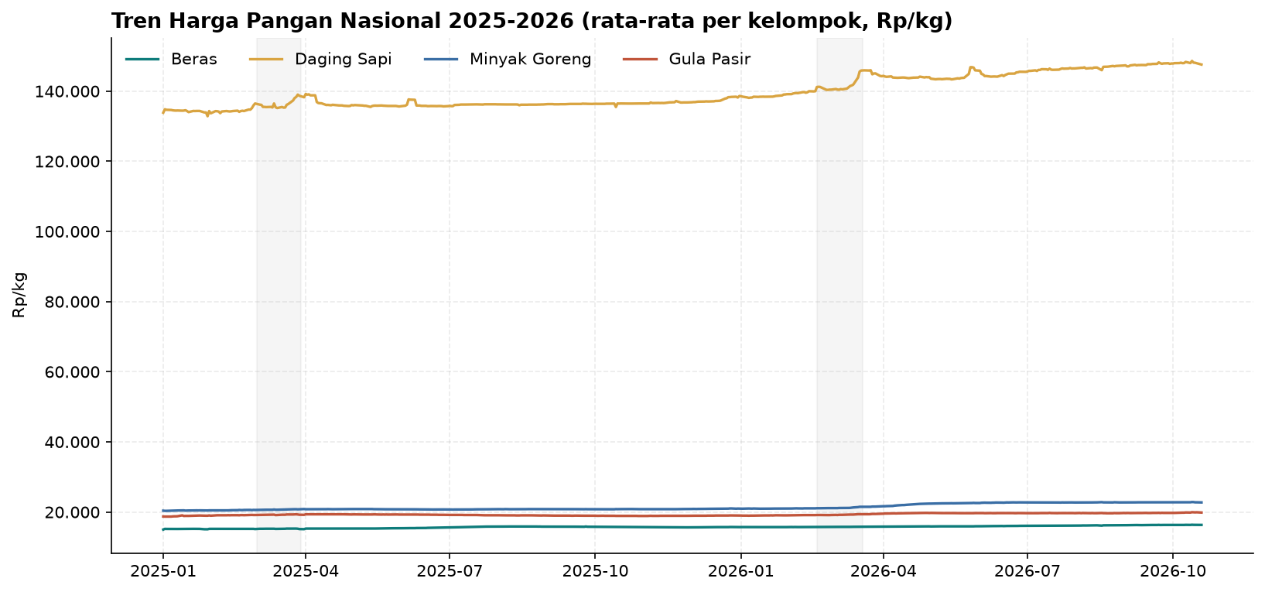
Tren Nasional 2025–2026
Minyak Goreng rata-rata 2026 Rp22.146/kg (+6.7% vs 2025) — kenaikan tertinggi.
Daging Sapi Rp144.214/kg (+6.0%); Beras Rp15.983/kg (+3.0%); Gula Pasir Rp19.539/kg (+2.4%).
Keempat kelompok bergerak naik sepanjang 2026 — tekanan harga pangan bersifat luas, bukan satu komoditas saja.

Slide 5
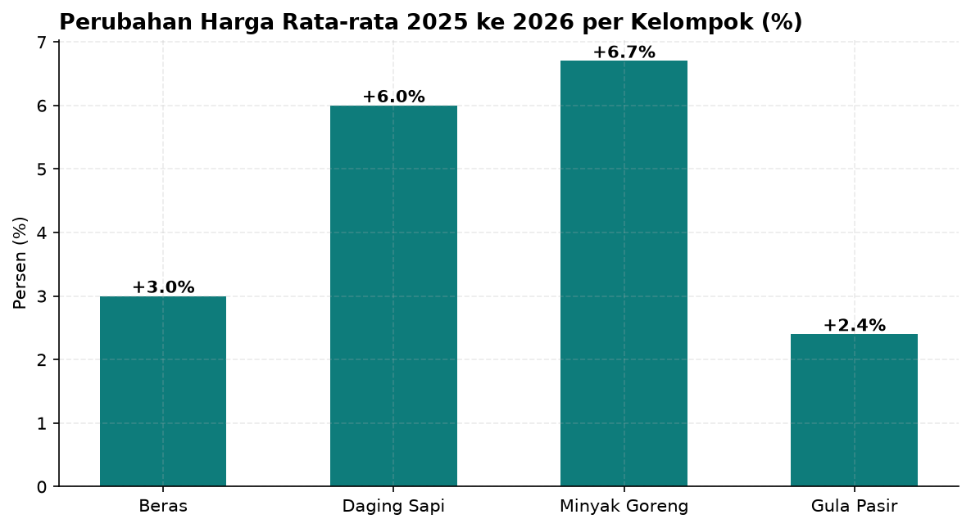
Siapa Naik Paling Tinggi?
Minyak Goreng: +6.7% — juara kenaikan, didorong Minyak Goreng Curah (+7.3%).
Daging Sapi: +6.0% — kedua tertinggi, harga rata-rata 2026 menembus Rp144.214/kg.
Beras: +3.0% — moderat tapi basisnya besar: Rp15.515 ke Rp15.983/kg.
Gula Pasir: +2.4% — kenaikan paling rendah, harga paling terkendali.

Slide 6
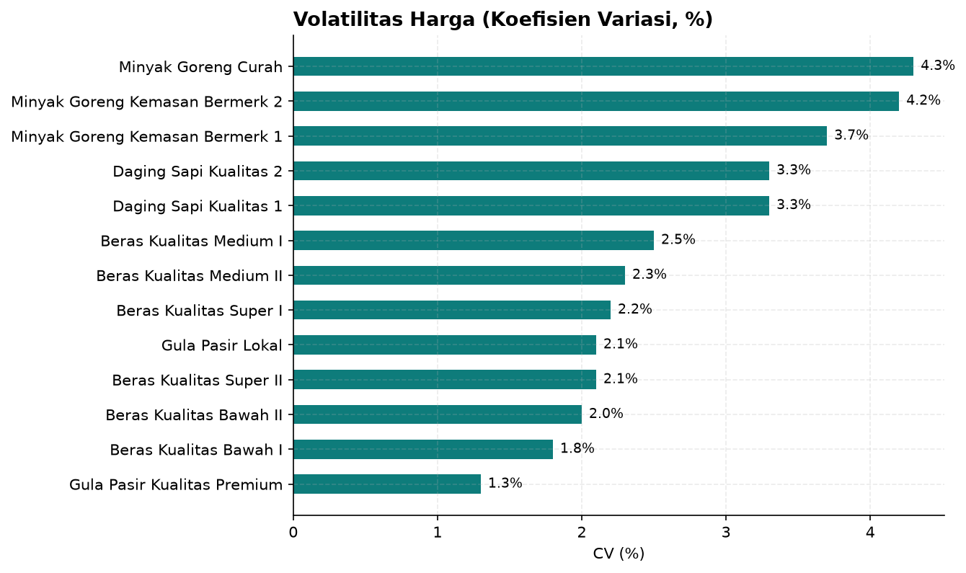
Volatilitas: Mana yang Paling Liar?
Minyak Goreng Curah paling volatile: CV 4.3%, melonjak ke Rp20.750/kg pada 2026-06-04.
Gula Pasir Kualitas Premium paling stabil: CV 1.3%.
Pola: minyak goreng curah (tanpa merek, rantai pasok pendek) jauh lebih liar dibanding versi kemasan bermerek — kualitas kemasan = stabilitas harga.
Volatilitas tinggi = ketidakpastian bagi pedagang dan konsumen.

Slide 7
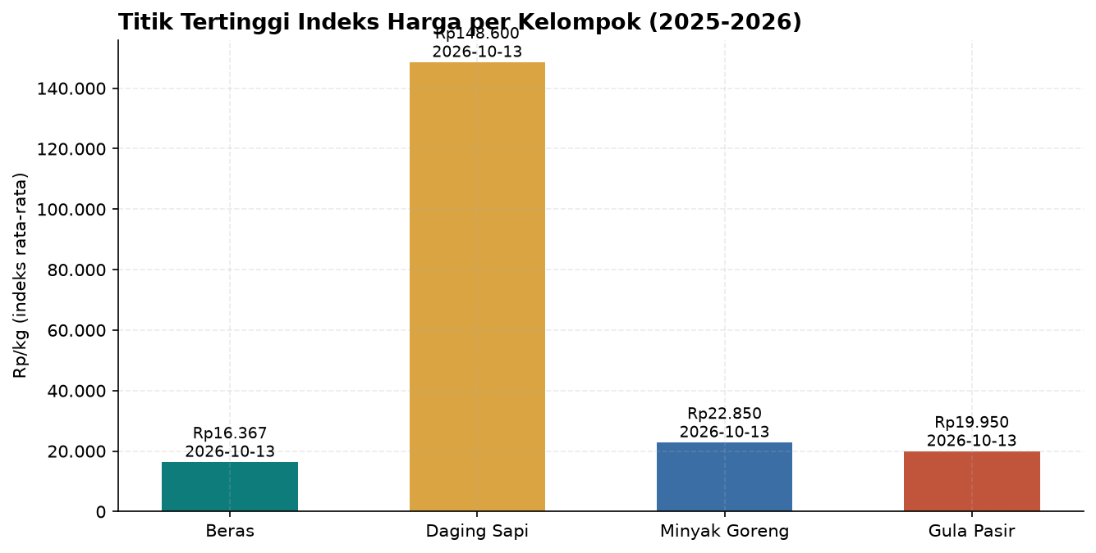
Puncak Serentak 13 Oktober 2026
Keempat kelompok mencapai titik tertinggi pada 13–14 Okt 2026: Beras Rp16.367, Daging Sapi Rp148.600, Minyak Goreng Rp22.850, Gula Pasir Rp19.950.
Pola yang sama terlihat pada proyek Harga Cabai (puncak 12 Okt 2026) — ini lonjakan harga pangan luas, bukan ulah satu komoditas.
Bagi pemantau kebijakan: minggu kedua Oktober 2026 adalah momen tekanan maksimum harga pangan tahun ini.

Slide 8
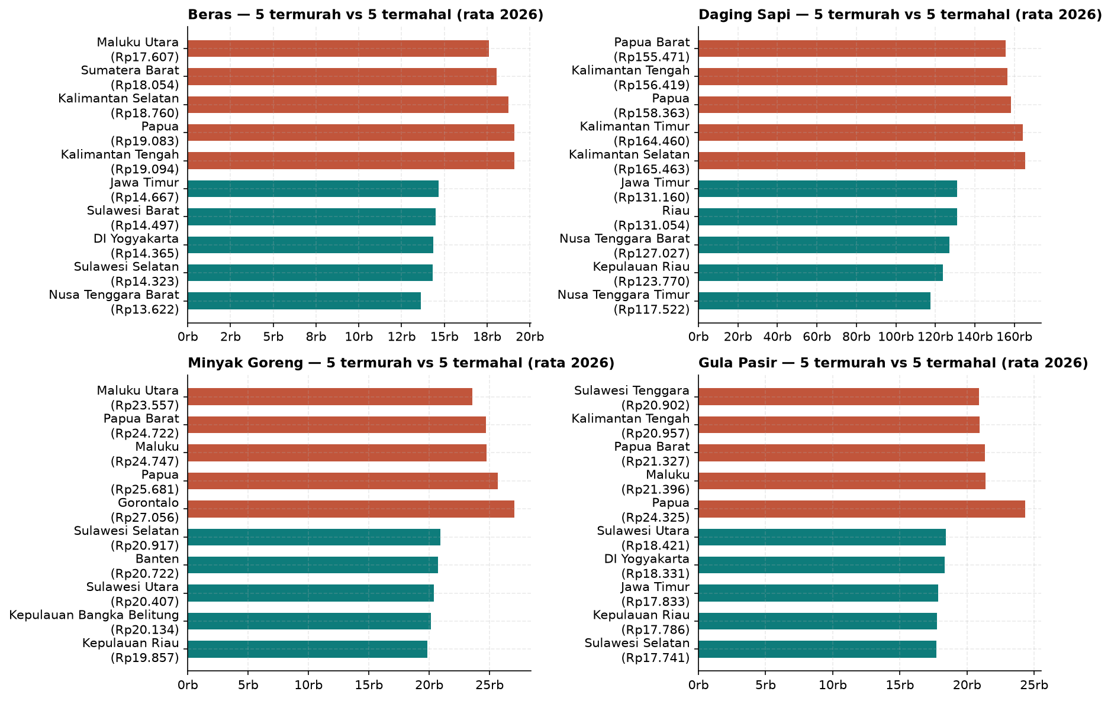
Disparitas Antar Provinsi
Beras: Nusa Tenggara Barat Rp13.622/kg vs Kalimantan Tengah Rp19.094/kg — selisih 40.2%.
Daging Sapi: Nusa Tenggara Timur Rp117.522/kg vs Kalimantan Selatan Rp165.463/kg — selisih 40.8%.
Minyak Goreng: Kepulauan Riau vs Gorontalo (selisih 36.3%); Gula Pasir: Sulawesi Selatan vs Papua (selisih 37.1%).
Pola konsisten: provinsi timur dan kepulauan membayar 36–41% lebih mahal — logistik dan rantai pasok adalah bagian dari masalah harga.

Slide 9
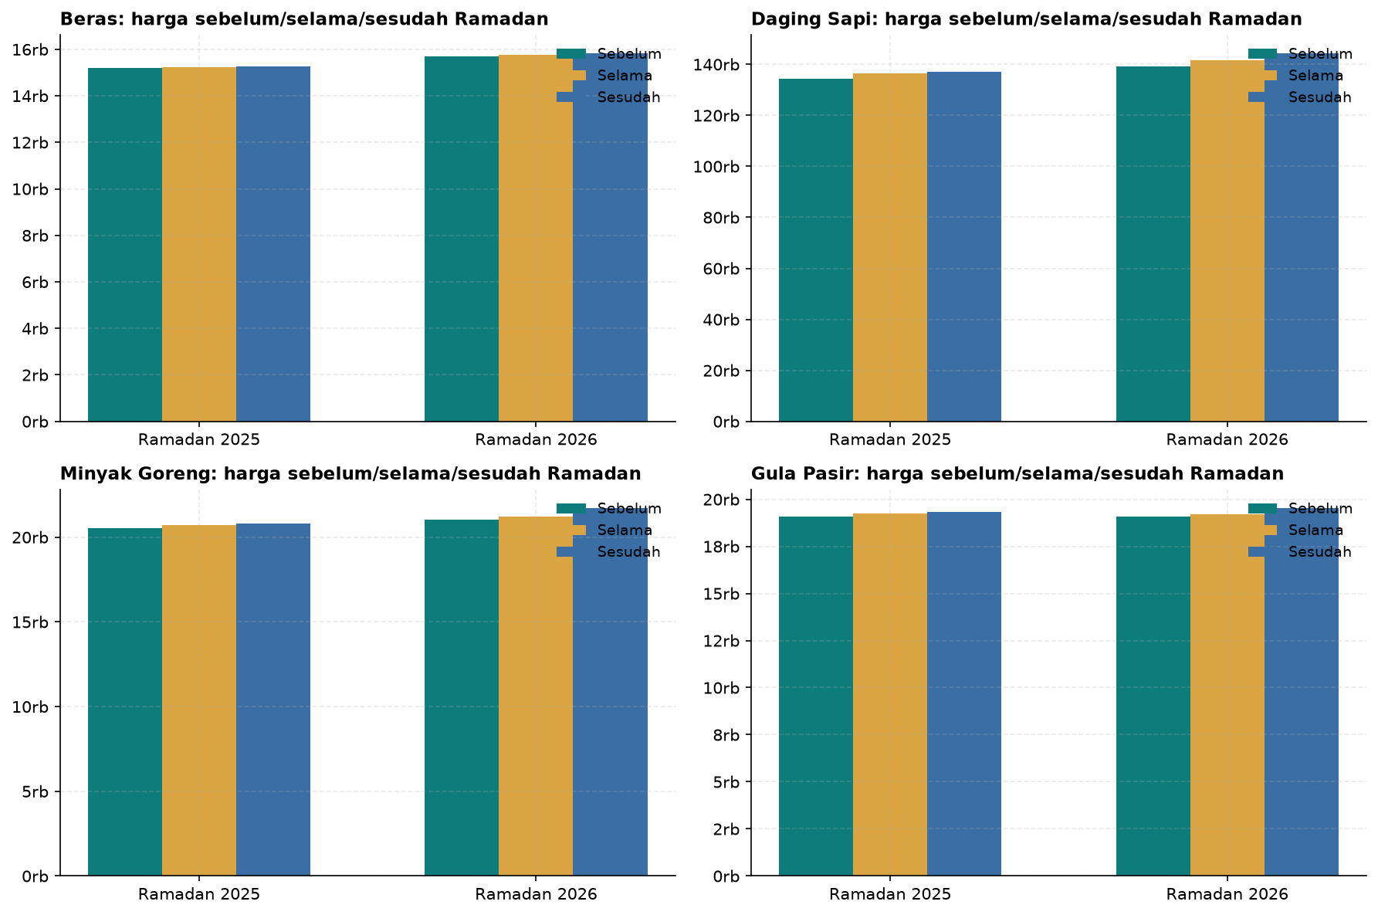
Apakah Ramadan Mendongkrak Harga?
Ramadan 2025: beras Rp15.194/kg (30 hari sebelum) → Rp15.229/kg (selama) → Rp15.266/kg (30 hari sesudah).
Ramadan 2026: Rp15.711/kg → Rp15.767/kg → Rp15.837/kg.
Kenaikan selama Ramadan hanya 0,2–0,4% — kecil. Narasi 'harga selalu melonjak saat puasa' tidak terbukti pada data 2025–2026 untuk beras.
Tekanan harga yang sesungguhnya terjadi di luar musim Ramadan: tren naik jangka panjang + lonjakan Oktober 2026.

Slide 10
Penutup
Tiga pesan utama: (1) Minyak goreng naik tertinggi (+6,7%) dan paling liar — pantau curah; (2) 13 Okt 2026 adalah puncak tekanan harga pangan nasional; (3) disparitas 36–41% antarprovinsi menuntut perhatian logistik, bukan cuma produksi.
Paket dashboard Power BI tersedia di folder powerbi/: star schema 5 tabel, measure DAX siap tempel (dengan catatan level nasional vs provinsi), layout 4 halaman, dan panduan rakit langkah demi langkah.
Semua angka dapat direproduksi: jalankan scripts/fetch_pihps.py lalu scripts/analyze.py — findings.json dan 12 chart dihitung ulang dari nol.
Terima kasih.

